Slide 1

الإعلام وإدارة الصورة الذهنية
إعداد
د/إيناس حسن عبدالعزيز

Slide 2

بحوث الصورة
*******
تحليل المضمون كأداة لدراسة الصورة
برزت أهمية تحليل المضمون كوسيلة من وسائل البحث العلمي في أثناء الحرب العالمية الثانية عندما كانت أجهزة المخابرات تستخدم هذا الأسـلوب العلمي لاكتشـاف ميـول الأشـخاص سـياسيًا وعقائديًا من خلال تعبيراتهم المنطوقـة والمكتوبـة... وتحليل المضـمون يقوم على نظرية ملخصها أن لكل إنسان بصمة فكرية ـ كما أن له بصمة إبهامية ـ وأن البصمات الفكرية تميز شـخصية الفرد وتكشـف عن هويته، تمامًا كبصمات أصابعه....

Slide 3

وإذا صح تعريف اوتوجروت للإعلام بأنه التعبير الموضوعي لعقلية الجماهير ولروحها وميولها واتجاهاتها في نفس الوقت، فمن الطبيعي أن يكون تحليل مضمون المادة الاتصالية مدخلاً علمياً لمعرفة القيم والمعايير والاتجاهات السائدة في المجتمع، وهذا يعني أن تحليل هذه المواد يمكن أن يقدم صورة صادقة لأوضاع المجتمع في فترة زمنية معينة وكذلك ينطبق الحال علي الأفراد والمنظمات التي تتناولها وسائل الاتصال.

Slide 4

اجراءات تحليل المضمون
حدد ريتشارد باد إجراءات تحليل المضمون في ست خطوات هي:
أولاً: تحديد مشكلة البحث ويتصل بها تحديد المفاهيم والفروض العلمية.
ثانياً: اختيار العيّنة
ثالثاً: تحديد وحدات التحليل وفئاته وفقا لقواعد موضوعية.
رابعاً: تحويل المضمون إلى حقيقة رقمية.
خامساً:المقارنة بين المتغيّرات الرقمية للمضمون.
سادساً: استخلاص النتائج وفقا لملاحظات الباحث وطبقا للنظرية الملائمة.

Slide 5

أولاً: تحديد المشكلة البحثية
البحث هو محاولة منظمة للإجابة الدقيقة علي سؤال أو مجموعة من الاسئلة التي تشغل ذهن الباحث في وقت معين وحول موضوع محدد، فإذا نجح الباحث في تحديد السؤال بدقة فإنه يكون قد عرف الهدف الذي يحاول أن يصل إليه، ويتصل بتحديد المشكلة تحديد المفاهيم والفروض العلمية للدراسة واستعراض الدراسات السابقة، وتساعد الفروض علي تحديد مجال البحث ووضعه في اطار مناسب لطبيعة الموضوع، وتستنبط الفروض بناء علي الخبرة السابقة للباحث وكذلك من الدراسة السابقة التي أجريت في موضوع البحث أو الأبحاث المتصلة بهذا الموضوع، كما تساعد النظريات العلمية القائمة علي اقتراح الفروض العلمية للبحث.

Slide 6

ثانياً: اختيار العينة
قبل تحديد العينة التي ستخضع للتحليل، يتحتم علي الباحث أن يحدد مجتمع البحث الذي سيتناوله بالدراسة وأن يقدم المبررات العلمية لاختيار هذا المجتمع علي وجه التحديد، ومن أهم أنواع العينات في مجال تحليل المضمون:
1- العينة العشوائية البسيطة:
وهي أبسط أنواع العينات، وفيها يتم حصر جميع مفردات مجتمع البحث وتحديد حجم العينة المطلوب ، ثم سحب وحدات المعاينة بطريقة عشوائية، وتستخدم هذه العينة في حالة تجانس مجتمع البحث.

Slide 7

2- العينة المنتظمة:
وتستخدم هذه الطريقة في تحليل المضمون في اختيار الأيام أو التواريخ أو الاعداد التي يفصل بينها فترات زمنية متساوية، وينبغي التنبه لأخطاء التحيز غير المقصود التي قد تنتج عن إتباع أسلوب المعاينة المنتظمة كاختيار نفس اليوم من كل أسبوع مما لا يسمح بإمكان تمثيل بعض وحدات المعاينة ذات الطبيعة الخاصة داخل مجتمع البحث.
3- العينة العمدية:
ويلجأ الباحث إلي استخدام هذا الأسلوب إذا كان البحث يقتضي ان تتضمن العينة الإجمالية وحدات معينة يعرف الباحث أنها تمثل مجتمع البحث تمثيلاً صحيحاً، ففي هذه الحالة يختار الباحث الأعداد التي ستخضع للتحليل اختياراً عمدياً.

Slide 8
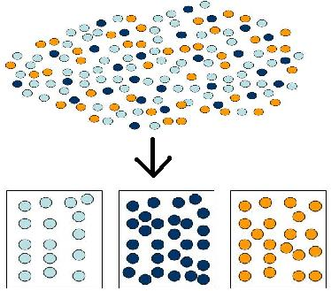
4- العينة الطبقية:
وهي التي يتم فيها تقسيم مجتمع البحث إلي أقسام أو طبقات متجانسة في داخلها ومختلفة فيما بينها ويتم سحب وحدات المعاينة بالنسبة لكل طبقة علي حدة إما بطريقة عشوائية بسيطة أو منتظمة، ثم تستخدم نتائج كل طبقة في حساب تقدير متوسط للمجتمع كله.
5- العينة العنقودية أو عينة المجموعات:
وهي التي تتم علي أكثر من مرحلة استناداً إلي تقسيم المجتمع إلي أكثر من مستوي واحد، وتعتبر هذه الطريقة من أنسب طرق اختيار العينات في مجال تحليل المضمون نظراً لأن مجتمع البحث يتكون من أكثر من مستوي واحد من مستويات المصادر

Slide 9
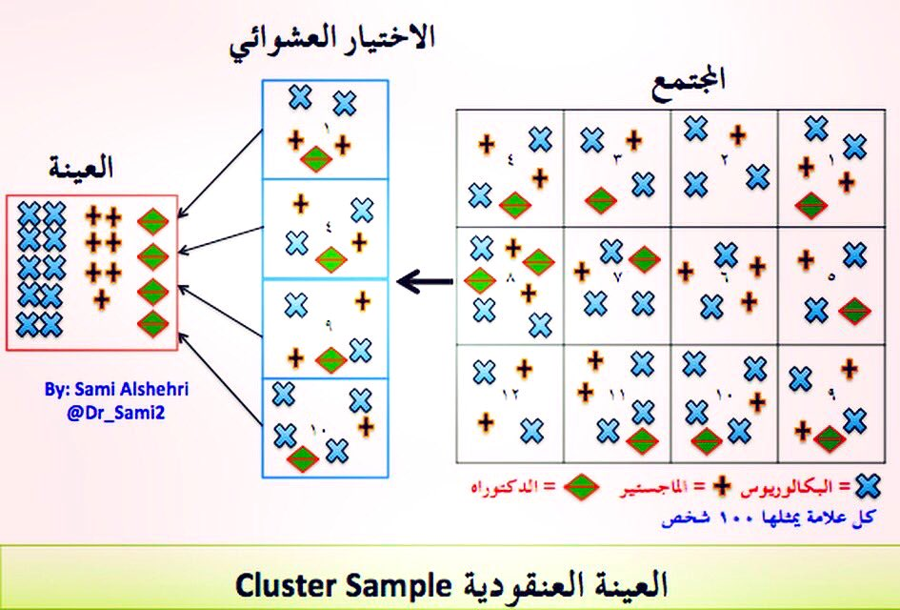
والتواريخ أو الأعداد أو الطبعات مع وجود مستويات فرعية جزئية داخل كل مستوي رئيسي من هذه المستويات، وباستخدام هذه الطريقة يضمن الباحث أنه أخذ في اعتباره جميع المستويات والتقسيمات المختلفة للمجتمع الأصلي للبحث.

Slide 10


